Slide 1
FUNCIONES
Las funciones nos permiten crear programas más estructurados y facilitan la reutilización del código

Slide 2
Para qué utilizar funciones:
Para no tener código php repetido en nuestros scripts, de manera que solamente tengamos ese código una vez definido dentro de una función, y después realizar llamadas a ese fragmento de código en otro punto del script.
Para evitar errores. Al escribir varias veces el mismo código corremos el riesgo de cometer más errores de sintaxis, lógica...
Para ahorrar tiempo.

Slide 3
1.-
2.-
function nombreFuncion(){ function nombreFuncion(parámetros){
……… …………
……… …………
} }
function nombreFuncion(){ function nombreFunc(parámetros){ ………… ………………
return valor de retorno; return valor de retorno;
} }
Parámetros o argumentos: nombreVariable, nombreVariable,….
Llamadas a Funciones : [variable=] nombreFuncion([parámetros])
3. - 4.-

Slide 4
Funciones en PHP
Sintaxis:
La primera línea es la cabecera de la función y consta de:
La palabra clave function .
El nombre de la función, que no debe llevar acentos, espacios en blanco, ni caracteres especiales.
La lista de parámetros encerrada entre paréntesis, separados por comas.
Devuelve sólo un único valor
Para devolver múltiples valores podemos usar un array, o bien utilizaremos referencias
Usar la palabra reservada return
Cuando aparece return la función deja de ejecutarse
Si después de return hay más líneas de código, no se ejecutarán nunca.
Ejemplo:
function suma ($x, $y){
$s = $x + $y; Definición
return $s;
}
$a=1;
$b=2;
$c=suma ($a, $b); Invocación
print $c;
function nombreFunción (param1,param2){
instrucción1;
instrucción2;
return valor_de_retorno;
}

Slide 5
Funciones en PHP
function elmayor ($a,$b){
if ($a > $b)
return $a;
return $b;
}
Paso de parámetros
Invocación de la función
Retorno del resultado
<html><body>
$x;
$y;
$c=elmayor($x,$y);
echo $c;
</body></html>

Slide 6
Podemos pasar como argumento:
Variables: make_full_name ($fn, $ln);
Literales: make_full_name (“Pepe”, “Pérez”);
Ambas: make_full_name (“Pepe”, $ln);
El orden y numero de los argumentos en la llamada debe coincidir con el de la definición de la función.
Paso por valor significa que cuando un argumento se pasa a una función, la función recibe una copia del valor original. Por lo tanto, si la función modifica el parámetro, sólo la copia cambia y el valor original permanece intacto.
Paso por referencia significa que cuando un argumento se pasa a una función, la función recibe la dirección de memoria del valor original, no la copia del valor. Por lo tanto, si la función modifica el parámetro, el valor original en el código que llamó a la función cambia

Slide 7
POR VALOR
<?php
function incrementa ($a){
$a = $a + 1;
}
$a=1;
incrementa ($a);
echo $a; // Muestra un 1
?>
POR REFERENCIA con el &
function incrementa (&$a){
$a = $a + 1;
}
$a=1;
incrementa ($a);
echo $a; // Muestra un 2
En la llamada a la función no se usa & aunque los parámetros se pasen por referencia (Obsoleto desde 5.4.0)

Slide 8
RETORNO DE REFERENCIAS
<?php
function &f1(){
$a=9;
return $a;
}
$val=&f1();
echo $val;
?>
Resultado: 9
$a;
$b;
function &f1(){
global $a;
$a=9;
return $a;
}
$val1=&f1();
echo $val1;
$a++;
echo "<br />";
echo $val1;
echo "<br />";
echo "***** retorno por valor *******";
echo "<br />";
function f2(){
global $b;
$b=9;
return $b;
}
$val2=f2();
echo $val2;
$b++;
echo "<br />";
echo $val2;
Resultado:
9 10 ***** retorno por valor*** 9 9

Slide 9
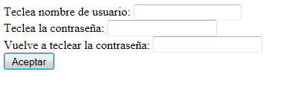
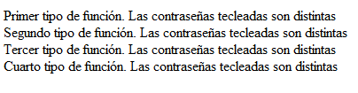
Ejercicio
Resultado a obtener:
o bien, las contraseñas tecleadas coinciden

Slide 10
<?php
echo "Primer tipo de función. ";
function verificarClaves1(){
if($_REQUEST['clave1']!=$_REQUEST['clave2'])
echo "Las contraseñas tecleadas son distintas";
else
echo "Correcto. ";
}
verificarClaves1();
echo "<br />";
echo "Segundo tipo de función. ";
function verificarClaves2($cla1,$cla2)
{
if ($cla1!=$cla2)
echo "Las contraseñas tecleadas son distintas";
else
echo "Correcto.";
}
verificarClaves2($_REQUEST['clave1'],$_REQUEST['clave2']);
echo "<br />";

Slide 11
echo "Tercer tipo de función. ";
function verificarClaves3()
{
if($_REQUEST['clave1']!=$_REQUEST['clave2'])
$men= "Las contraseñas tecleadas son distintas";
else
$men= "Correcto.";
return $men;
}
$men=verificarClaves3();
echo $men;
echo "<br />";
echo "Cuarto tipo de función. ";
function verificarClaves4($cla1,$cla2)
{
if ($cla1!=$cla2)
$men= "Las contraseñas tecleadas son distintas";
else
$men= "Correcto.";
return $men;
}
$men=verificarClaves4($_REQUEST['clave1'],$_REQUEST['clave2']);
echo $men;
?>

Slide 12
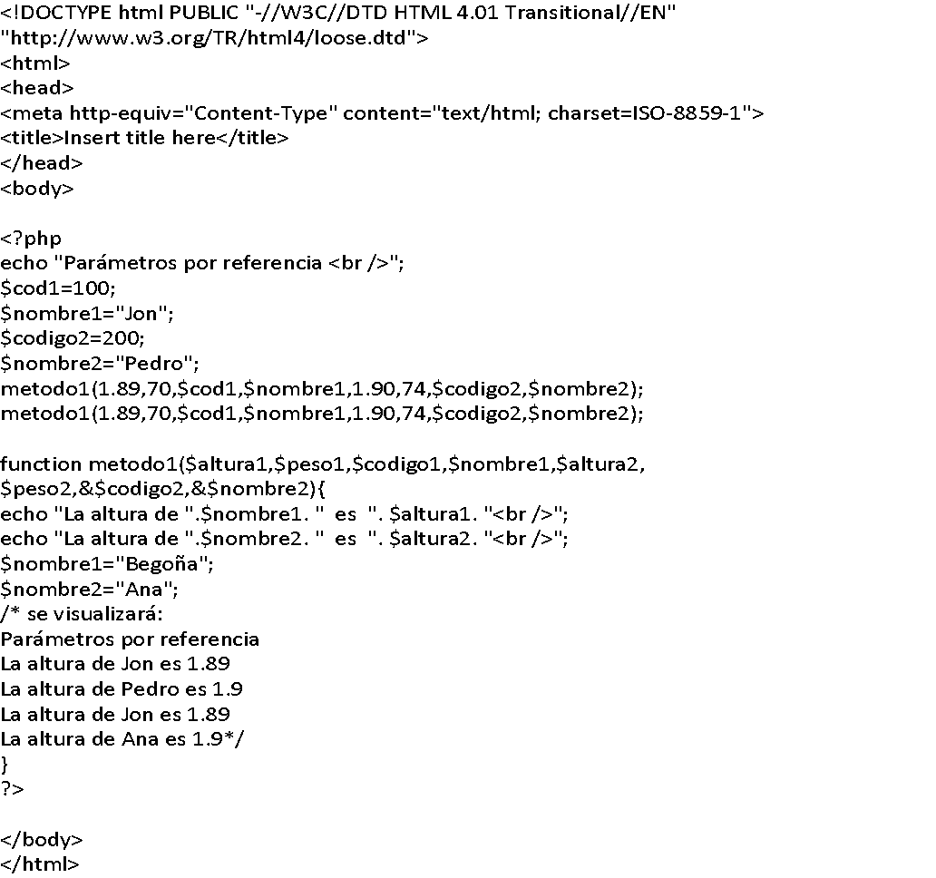

Slide 13
Si una función retorna más de un valor debemos emplear parámetros por referencia.
echo "Parámetros por referencia";
function operaciones($n1,$n2,&$suma,&$multiplicar)
{
$suma=$n1+$n2;
$multiplicar=$n1*$n2;
}
operaciones(2,3,$suma,$producto);
echo $suma;
echo "<br />";
echo $producto;
Colocamos el carácter ampersand : & al parámetro.

Slide 14
PHP permite a las funciones tener valores de argumentos por defecto. Para ello, se asigna un valor al argumento en la definición de la función.
Ejemplo:
function saludando ($who= "world") {
print "Hello, $who!";
}
saludando ( ); // muestra “Hello, world!”
saludando ("Sara"); // muestra “Hello, Sara!”

Slide 15


Cuando se usan parámetros por defecto, estos tienen que estar a la derecha de cualquier parámetro sin valor por defecto; de otra manera las cosas no funcionarán de la forma esperada
La salida del ejemplo anterior es:
Veamos cómo sería el código correcto:

Slide 16
Alcance de una variable = ámbito en el que existe.
Las variables de funciones, los argumentos de una función así como también cualquier variable definida dentro de la función, existen solamente dentro de esa función y no se puede acceder a ellas de fuera, es decir, son variables locales.
Asimismo, se puede hacer referencia a una variable que se encuentra fuera de la función transfiriéndola a la función como argumento o utilizando la sentencia global. La sentencia global, convierte una variable local a una variable global con alcance global.
Dos variable con el mismo nombre pero alcance diferente son entidades diferentes.

Slide 17
CREAR LIBRERÍAS DE FUNCIONES
Es muy común separar el código de un programa PHP en diferentes archivos y luego ir llamando a unos u otros según sea necesario para una determinada solicitud. Para ello se pueden utilizar las siguientes funciones:
require(“ruta/archivo.php”)
include(“ruta/archivo.php”)
require_once(“ruta/archivo.php”)
include_once(“ruta/archivo.php”)
Se incluyen como parte del programa, en el mismo punto en que se realiza la llamada.
Todas importan código desde dicho archivo PHP, pero, ¿qué diferencia hay entre utilizar include() o require()? ¿Tengo que utilizar include() o include_once()?
require() establece que el código del archivo invocado es requerido, es decir, obligatorio para el funcionamiento del programa. Por ello, si el archivo especificado en la función require() no se encuentra saltará un error “PHP Fatal error” y el programa PHP se detendrá.
include(), por el contrario, si no se encuentra dicho código, saltará un error tipo “Warning” y el programa seguirá ejecutándose (aunque como consecuencia de no incluirse el código puede que no funcione correctamente, o sí, depende de la situación).
Las versiones require_once() e include_once() funcionan de la misma forma que sus respectivos, salvo que, al utilizar la versión _once, se impide la carga de un mismo archivo más de una vez.

Slide 18
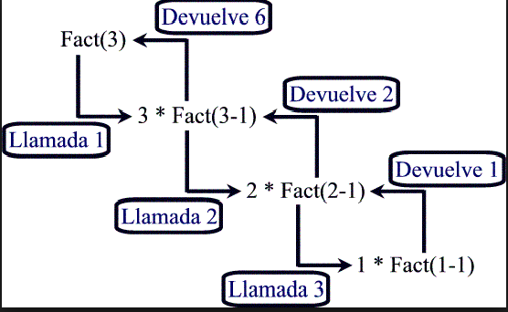
RECURSIVIDAD
Se dice que una función es recursiva si dentro de su código existe al menos una llamada a sí misma.
Ejercicio: Calcular el factorial de 5
<?php
print "<B><U>Recursividad </U></B><BR><BR>";
echo "El factorial de 4 es " . (factorial(4));
function factorial($var) {
if ($var == 0)
return 1;
else
return $var * factorial ($var -1);
}
?>

Slide 19
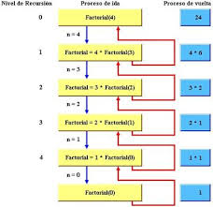

Slide 20
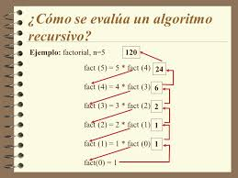

Slide 21
1.- Ejercicio:
En un formulario se teclea: nombre del alumno, apellido1, apellido2 y 3 notas referentes al mismo módulo.
Mediante otro programa php, visualizar los datos personales del alumno y la nota media.
Realizar el ejercicio aplicando todo tipo de funciones.

Slide 22
2.- Explica este programa recursivo: impar, impar,impar,impar,false 7, 5, 3,1
<?php
function esPar($numero) {
if ($numero == 1) {
return false;
} else if ($numero == 0) {
return true;
} else {
return esPar($numero-2);
}
}
$num = 9;
if (esPar($num) == true)
echo $num . ' es par<br/>';
else
echo $num . ' es impar<br/>';
?>
impar

